Slide 1


Slide 2

Tiết ….
ĐỌC HIỂU VĂN BẢN 2:
ĐÁNH NHAU VỚI CỐI XAY GIÓ
(Trích Đôn Ki-hô-tê, Xéc-van-tét)

Slide 3

HOẠT ĐỘNG MỞ ĐẦU

Slide 4

HS xem bộ phim hoạt hình theo đường link:
https://youtu.be/dKaIAuJbPuE?si=9qH6_r7O1u55gI03
GV đặt câu hỏi: Hình ảnh nhân vật nào ấn tượng nhất với em trong đoạn phim trên? Em hãy nhận xét về hai nhân vật trong đoạn phim?

Slide 5
HÌNH THÀNH KIẾN THỨC

Slide 6

I. ĐỌC -TÌM HIỂU CHUNG

Slide 7

1. Tác giả
- Yêu cầu HS thảo luận và trình bày theo hình thức “Cặp đôi”: Em hãy giới thiệu hiểu biết của em về nhà văn Xéc – van - tét và tác phẩm “Đôn Ki-hô-tê”?

Slide 8
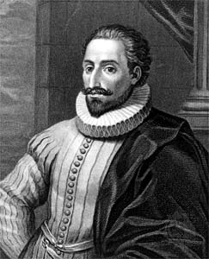
1. Tác giả
- Mi-ghen đơ Xéc–van-tét (1547 - 1616) - là nhà văn nổi tiếng người Tây Ban Nha thời Phục Hưng.
- Trước khi trở thành nhà văn lớn ông đã phải trải qua một cuộc sống với nhiều nghịch cảnh (bị đi lính, bị thương, bị cướp biển bắt giam, bị tù đày...)
- Xéc-van-tec được xem là người khai sinh ra tiểu thuyết hiện đại, đặc biệt là loại tiểu thuyết phiêu lưu.
- Tác phẩm chính: Cuộc du ngoạn lên đỉnh núi Pacnanxơ, Truyện làm gương, Đôn Ki-hô-tê.

Slide 9
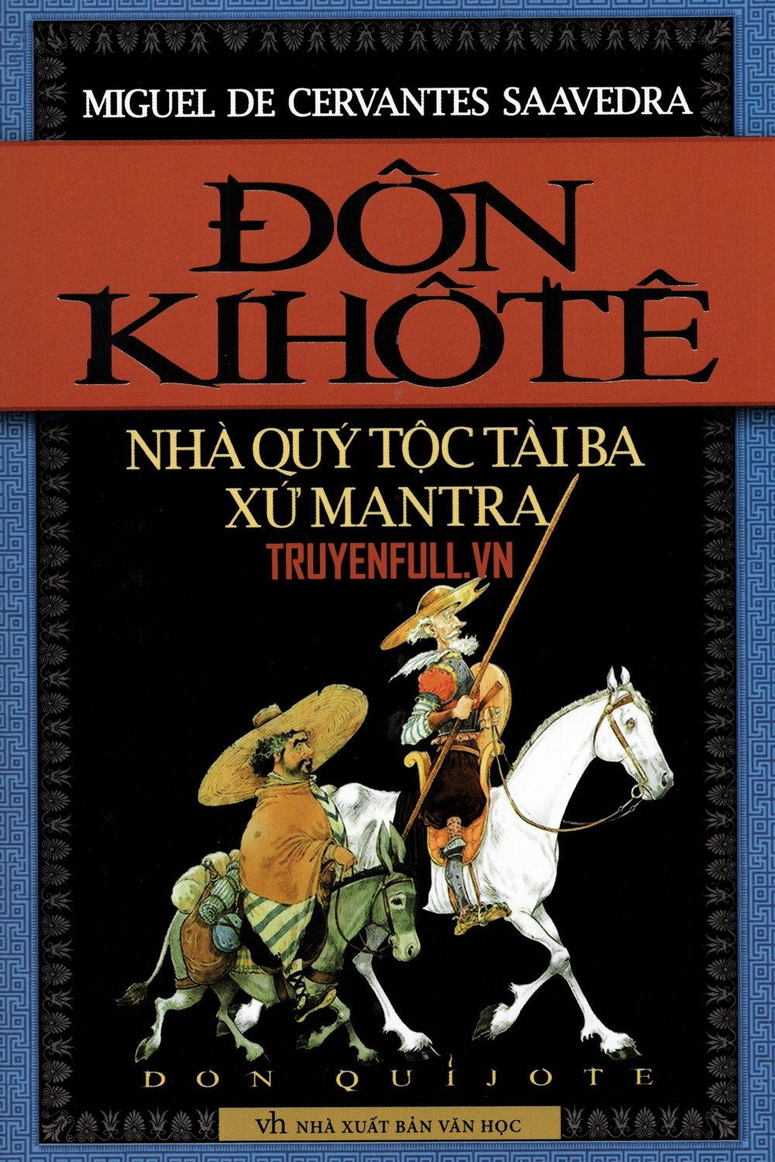
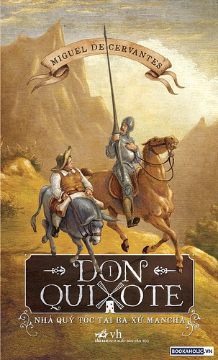
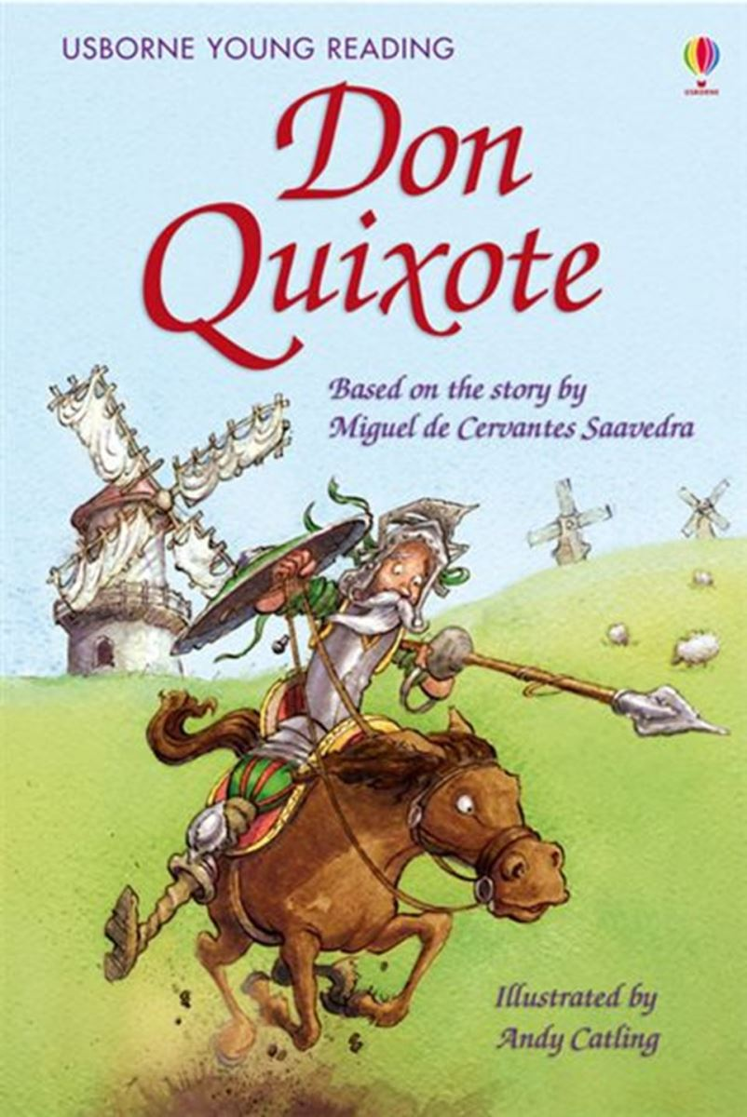
Tác phẩm

Slide 10
2. Tác phẩm: “Đôn Ki-hô-tê”
- Thời điểm sáng tác: đầu thế kỉ XVII (1605- 1615)
- Thể loại: tiểu thuyết
- Nhân vật chính: Đôn Ki-hô-tê
- Cốt truyện: Kể về Đôn Ki-hô-tê một quý tộc nghèo say mê truyện kiếm hiệp và muốn trở thành hiệp sĩ giang hồ. Đôn Ki-hô-tê người gầy gò, cao lênh khênh, cưỡi trên lưng con ngựa còm, ra đi làm hiệp sĩ lang thang để trừ lũ gian tà, cứu người lương thiện. Cùng đi với Đôn Ki-hô-tê có giám mã Xan-chô Pan-xa béo lùn. Sau nhiều phen thất bại, cuối cùng Đôn Ki-hô-tê ốm nặng và qua đời.

Slide 11
2. Tác phẩm: “Đôn Ki-hô-tê”
- Chủ đề:
+ Phản ánh được tính đa diện của con người, bên cạnh tính cách gàn dở là sự tế nhị, thương yêu đồng loại, yêu quý tự do và ghét thói xa hoa ăn bám của bọn quý tộc đương thời và biết trọng đạo lý.
+ Chế giễu những tàn dư của lý tưởng hiệp sĩ phiêu lưu thời phong kiến, đả kích một thị hiếu tầm thường đang phổ biến trong công chúng, thể hiện khát khao hướng đến một xã hội hậu phong kiến công bằng và nhân đạo hơn.

Slide 12
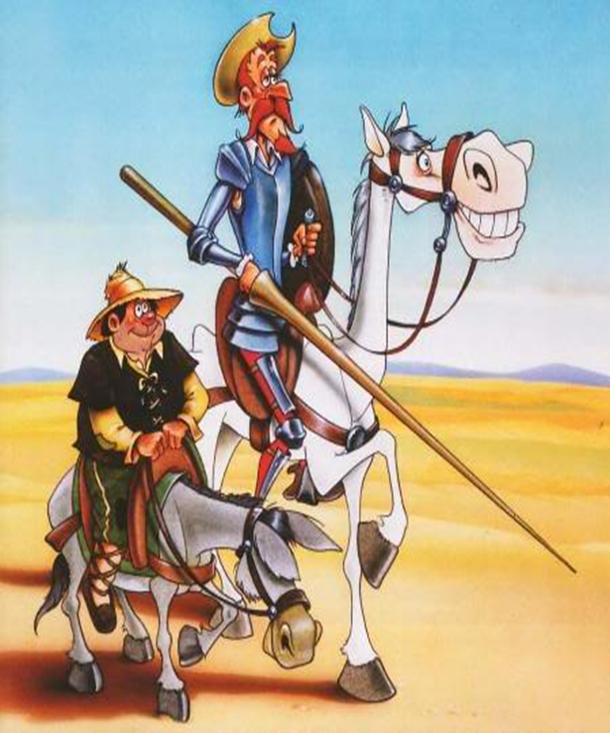
3. Đoạn trích “Đánh nhau với cối xay gió”
a. Đọc, từ khó
- Đọc: GV lưu ý về cách đọc truyện, chú ý ngôn ngữ nhân vật cho phù hợp. Đọc phân vai
+ HS1: người dẫn chuyện.
+ HS2: trong vai Đôn-ki-hô-tê.
+ HS3: trong vai Xan-chô Pan-xa.
- Giải thích nghĩa các cụm từ dưới chân trang

Slide 13

PHT số 02: Tìm hiểu chung về đoạn trích “Đánh nhau với cối xay gió”
1. Ví trí đoạn trích | .............................. .............................
2. Nhân vật | .............................. .............................
3. Ngôi kể | .............................. .............................
4. Phương thức biểu đạt | .............................. .............................
5. Bố cục | .............................. .............................
6. Cốt truyện trong đoạn trích | .............................. .............................

Slide 14
3. Đoạn trích “Đánh nhau với cối xay gió”
Đọc, từ khó
b. Tìm hiểu chung
- Ví trí đoạn trích: trích chương VIII của tiểu thuyết “Đôn Ki-hô-tê”
- Nhân vật: Đôn Ki-hô-tê, Xan-chô Pan-xa
- Ngôi kể: thứ nhất ba.
- Phương thức biểu đạt: tự sự kết hợp biểu cảm, miêu tả, …

Slide 15
3. Đoạn trích “Đánh nhau với cối xay gió”
Đọc, từ khó
b. Tìm hiểu chung
- Bố cục: 3 phần.
+ Phần (1): Đôn Ki-hô-tê đánh nhau với cối xay gió bất chấp lời khuyên của Xan-chô Pan-xa.
+ Phần (2): Bị ngã sau trận đánh, Đôn Ki-hô-tê cho rằng pháp sư Phơ-re-xtôn đã biến những tên khổng lồ kia thành những cối xay gió.
+ Phần (3): Sự tương phản giữa quan điểm, lối nghĩ, cách sống của Đôn Ki-hô-tê và Xan-chô Pan-xa.

Slide 16
3. Đoạn trích “Đánh nhau với cối xay gió”
- Cốt truyện trong đoạn trích: thuộc cốt truyện đơn tuyến. Đoạn trích chủ yếu xoay quanh việc Đôn Ki-hô-tê vì quá đam mê truyện kiếm hiệp nên nhìn thấy 3, 4 chục chiếc cối xay gió lại tưởng là những tên khổng lồ. Lão thúc ngựa xông lên, chẳng thèm để ý đến lời khuyên can của giám mã Xan-chô Pan-xa. Cuối cùng Đôn Ki-hô-tê bị ngã đau nhưng không hề kêu ca vì cho là mình là “hiệp sĩ giang hồ”, không ăn uống gì và đêm đến thì thức trắng để nghĩ đến tình nương.

Slide 17
II. ĐỌC HIỂU VĂN BẢN

Slide 18
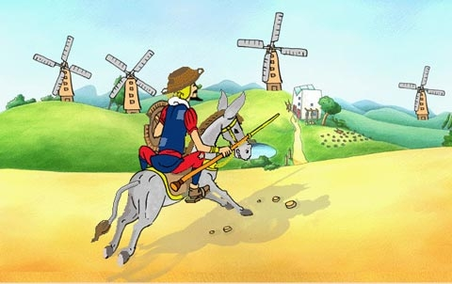
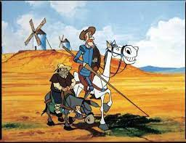
1. Cặp nhân vật bất hủ
a. Đặc điểm của hai nhân vật Đôn Ki-hô-tê và Xan-chô Pan-xa

Slide 19
KĨ THUẬT MẢNH GHÉP
Vòng 1: Nhóm chuyên gia: (8 phút)
Phân công: lớp chia thành 4 nhóm, thảo luận các phiếu HT 03
- Nhóm 1,2: Điền thông tin về nhân vật Đôn Ki-hô-tê
- Nhóm 3,4: Điền thông tin về nhân vật Xan-chô Pan-xa
* Vòng 2: Nhóm mảnh ghép (8 phút)
- Tạo nhóm mới và giao nhiệm vụ mới
+ Chia sẻ kết quả thảo luận ở vòng chuyên sâu.
- Vì sao Đôn Ki-hô-tê lại đánh nhau với những chiếc cối xay gió? Xan-chô nhìn nhận về việc đánh về việc về những cối xây gió có gì khác với Đôn Ki-hô-tê?
- Qua đoạn trích “Đánh nhau với cối xay gió”, em có nhận xét gì về tính về cách xây dựng nhân vật Đôn Ki-hô-tê và Xan-chô Pan-xa của tác giả?

Slide 20

PHT số 03: Tìm hiểu về đặc điểm của hai nhân vật Đôn Ki-hô-tê và Xan-chô Pan-xa
 | Đôn Ki-hô-tê | Xan-chô Pan-xa
Dáng vẻ bên ngoài | ........................................ | ........................................
Suy nghĩ | ........................................ | ........................................
Sở thích | ........................................ | ........................................
Lời nói và hành động | ........................................ | ........................................

Slide 21
a. Đặc điểm của hai nhân vật Đôn Ki-hô-tê và Xan-chô Pan-xa
 | Đôn Ki-hô-tê | Xan-chô Pan-xa
Dáng vẻ bên ngoài
Suy nghĩ
Sở thích
Gầy gò, cao lênh khênh
Béo, lùn
- Nhìn những chiếc cối xay gió nghĩ là những tên khổng lồ: “cánh tay của chúng dài ngoẵng, có đứa, cánh tay dài tới hai dặm”.
Biết rằng đó không phải là những tên khổng lồ mà chỉ là những chiếc cối xay gió.
- Cho rằng: “chính lão pháp sư Phơ-rê-xtôn trước đây đã đánh cắp thư phòng và sách vở của ta, bây giờ lại biến những tên khổng lồ kia thành cối xay gió”
Thích đọc truyện tiểu thuyết kiếm hiệp, suốt đêm không ngủ để nhớ đến người yêu.
Thích ăn uống no say và ngủ.

Slide 22
a. Đặc điểm của hai nhân vật Đôn Ki-hô-tê và Xan-chô Pan-xa
 | Đôn Ki-hô-tê | Xan-chô Pan-xa
Lời nói và hành động
- Do đọc quá nhiều truyện kiếm hiệp, Đôn Ki-hô-tê tưởng những chiếc cối xay gió là bọn khổng lồ gian ác, nên chế giễu tính nhút nhát của Xan- chô “Nếu anh sợ thì hãy tránh xa”; lão còn hét thét lớn…: “Chớ có chạy trốn” và cảnh báo: “dù cho bọn ngươi có vung nhiều cánh tay hơn cả gã khổng lồ Bri-a-rê-ô, các ngươi cũng sắp phải đền tội”.
- Đưa ra lời khuyên can “chẳng phải là những tên khổng lồ đâu mà là những chiếc cối xay gió, …
- Sẵn sàng cứu chủ “nâng Đôn Ki-hô-tê dậy”;
- Hành động vô tư, lạc quan: “ngồi lại cho thật thoải mái trên lưng lừa, …vừa đi vừa ung dung đánh chén, thỉnh thoảng lại tu bầu rượu một cách ngon lành”.
- Vì hoang tưởng nên Đôn Ki-hô-tê có hành động ngông cuồng “tay lăm lăm ngọn giáo…phi thẳng tới chiếc cối xay gió gần nhất ở trước mặt, và đâm mũi giáo vào cánh quạt”; …

Slide 23
1. Cặp nhân vật bất hủ
b/ Tính cách nhân vật

Slide 24
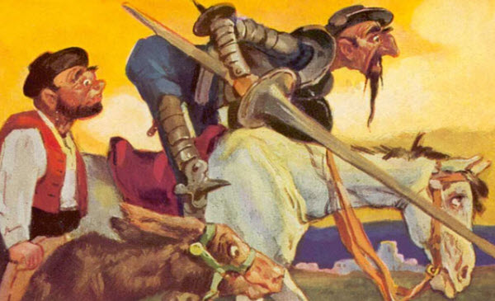
- Nhân vật Đôn Ki-hô-tê:
+ Nguyên nhân Đôn Ki-hô-tê đánh nhau với những chiếc cối xay gió:
Vì đam mê truyện kiếm hiệp đến nỗi điên cuồng nên khi nhìn những chiếc cối xay gió, Đôn Ki-hô-tê tưởng đó là những tên khổng lồ gian ác liền lao vào giao chiến bất chấp lời khuyên của Xan-chô.

Slide 25
- Nhân vật Đôn Ki-hô-tê:
+ Tính cách nhân vật Đôn Ki-hô-tê:
+ + Nhược điểm: Đầu óc ảo tưởng, hão huyền, viển vông, thiếu kiến thức thực tế, hành động, lời nói, gàn dở, điên rồ
+ + Ưu điểm: Đôn Ki-hô-tê mang trong mình những phẩm chất tốt đẹp: có lý tưởng cao đẹp, có tinh thần dũng cảm, nghĩa hiệp, mong muốn lập lại trật tự xã hội, đem lại công lý cho người nghèo.

Slide 26
- Nhân vật Đôn Ki-hô-tê:
=> Đôn Ki-hô-tê vừa đáng trách, vừa đáng thương. Hình ảnh của chàng là hình ảnh của hiệp sĩ đã lỗi thời, chàng trở nên cô đơn, lạc lõng giữa cuộc đời.

Slide 27
- Nhân vật Xan-chô Pan-xa:
+ Nhìn nhận về những chiếc cối xay gió: Xan-chô biết rằng đó chẳng phải là những tên khổng lồ mà là những chiếc cối xay gió và cái vật trông tưởng giống cánh tay kia là những cánh quạt khi có gió thổi, chúng sẽ quay tròn làm chuyển động những khối đá bên trong.

Slide 28
- Nhân vật Xan-chô Pan-xa:
+ Tính cách nhân vật Xan-chô Pan-xa:
+ + Ưu điểm: là người có đầu óc tỉnh táo, thiết thực, lạc quan.
+ + Nhược điểm: thực dụng, ước muốn tầm thường, chỉ nghĩ đến cá nhân, hèn nhát, chỉ lo hưởng thụ bản thân.

Slide 29

2. Nghệ thuật xây dựng nhân vật
- Cách thức xây dựng nhân vật: cả hai nhân vật có sự tương phản đối lập về mọi mặt như dáng vẻ bên ngoài, suy nghĩ, sở thích, lời nói, hành động.
- Dụng ý nghệ thuật của nhà văn:
+ Làm nổi rõ chân dung, tính cách của từng nhân vật.
+ Sự hoàn thiện chỉ có trong sự đối chiếu và bổ sung cho nhau chứ không hề mâu thuẫn nhau. Vì thế họ luôn song hành, gắn bó với nhau, từ đó trở thành một hình tượng độc đáo để tạo nên cặp nhân vật bất hủ, làm nên giá trị của tác phẩm.
=> Tác giả đã thành công trong việc xây dựng tính cách hai nhân vật này.
Qua đoạn trích “Đánh nhau với cối xay gió”, em có nhận xét gì về cách xây dựng nhân vật Đôn Ki-hô-tê và Xan-chô Pan-xa của tác giả? Việc xây dựng nhân vật như thế thể hiện dụng ý gì của tác giả?

Slide 30
3. Ý NGHĨA- BÀI HỌC TỪ ĐOẠN TRÍCH

Slide 31

PHT số 04: Tìm hiểu về việc ý nghĩa- bài học gợi ra từ đoạn trích “Đánh nhau với cối xay gió”
Trả lời các câu hỏi: 1. Theo em, việc Đôn Ki-hô-tê say mê muốn trở thành hiệp sĩ giang hồ và hành động của nhân vật này có điểm nào tốt và không tốt? ......................................................................................................................... ......................................................................................................................... 2. Câu chuyện nhằm ngợi ca hay phê phán điều gì? ........................................................................................................................ .........................................................................................................................

Slide 32
3. Ý nghĩa- bài học từ đoạn trích
- Nhận xét về ước mơ muốn làm hiệp sĩ và hành động của Đôn Ki-hô-tê:
+ Điểm tốt: có hoài bão có ước mơ cao cả, muốn diệt gian trừ ác, gan dạ, dũng cảm, sống hết mình với tình yêu.
+ Điểm không tốt: như sống khắc khổ, cứng nhắc, suy nghĩ và hành động điên rồ, hoang tưởng xa rời thực tế.

Slide 33
3. Ý nghĩa - bài học từ đoạn trích
- Ý nghĩa - bài học:
+ Câu chuyện nhằm ngợi ca tinh thần xả thân vì chính nghĩa, tình yêu thương, lòng nhân đạo, biết đấu tranh, bảo vệ người lương thiện;
+ Chúng ta cần biết phê phán lối sống hoang tưởng, luôn mộng mơ, xa rời thực tế.

Slide 34
TỔNG KẾT

Slide 35

III. Tổng kết
1. Nghệ thuật
- Cách xây dựng nhân vật tương phản từ dáng vẻ bên ngoài, suy nghĩ, sơ thích đến hành động và lời nói.
- Dựng cảnh và cách kể chuyện tài tình độc đáo của tác giả.
- Giọng điệu phê phán, hài hước
Kĩ thuật trình bày một phút
- Khái quát những nét đặc sắc về nghệ thuật của đoạn trích?
- Nếu ý nghĩa của đoạn trích?

Slide 36
III. Tổng kết
2. Nội dung
Qua đoạn trích “Đánh nhau với cối xay gió” Đôn Ki-hô-tê, tác giả muốn nhắc nhở mọi người cần sống có khát vọng, có lý tưởng, hoài bão cao đẹp nhưng phải tỉnh táo, thực tế, biết quan tâm, chia sẻ với người khác, với cộng đồng.

Slide 37
LUYỆN TẬP

Slide 38





VÒNG QUAY
VĂN HỌC
30
20
1
2
3
40
10
50
80
4
5
6
60
70
7
8
9
QUAY

Slide 39






Câu 1. Nhà văn Xét-van-tét là người nước nào?
A. Hi lạp
B. Pháp
C. Tây ban Nha
D. Bồ Đào Nha

Slide 40

Câu 2. Đoạn trích “Đánh nhau với cối xay gió” được trích từ tác phẩm có thể loại là
A. Truyện lịch sử
B. Truyện ngắn
C. Truyện dài
D. Tiểu thuyết

Slide 41
Câu 3. Theo em, cốt truyện trong đoạn trích “Đánh nhau với cối xay gió” là cốt truyện đơn tuyến đúng hay sai?
A. Đúng
B. Sai

Slide 42
Câu 4: Đặc điểm nào sau đây không đúng về nhân vật Đôn Ki-hô-tê?
A. Có tướng mạo gầy gò, cao lênh khênh và cưỡi trên con ngựa còm.
B. Là người có khát vọng cao cả, vì lí tưởng công bằng và tự do cho mọi người.
C. Là người nhát gan và lười biếng.
D. Nhân vật bị mê muội và hoang tưởng vì đọc quá nhiều truyện kiếm hiệp.

Slide 43
Câu 5: Dòng nào thể hiện đầy đủ kết quả cuộc đánh nhau của Đôn Ki-hô-tê với cối xay gió?
A. Chiến khiên bị vỡ tan tành, ngọn giáo bị quằn, người và ngựa không việc gì.
B. Ngọn giáo gãy tan tành, chiếc mũ bị văng ra xa, thanh kiếm bị mẻ.
C. Cả người và ngựa ngã văng ra xa, ngựa bị toạc nửa vai, ngọn giáo gãy tan tành.
D. Ngọn giáo gãy tan tành, chiếc khiên bị vỡ đôi, con ngựa bị què chân.

Slide 44
Câu 6: Dòng nào thuật đúng tình trạng của Đôn Ki-hô-tê sau khi đánh nhau với cối xay gió?
A. Nằm không cựa quậy, cầu mong nàng Đuyn-xi-nê-a cứu giúp, lại có sức mạnh, nhảy phắt lên ngựa đi tiếp.
B. Vùng dậy ngay, nhảy lên ngựa đi tiếp và rất hùng dũng.
C. Nằm không cựa quậy, được giám mã nâng dậy, đỡ ngồi lên ngựa nhưng không ngồi ngay ngắn được vì đau.
D. Nằm không cựa quậy, rồi thu hết sức vùng đứng lên, nhảy lên ngựa đi về cảng La-pi-xê.

Slide 45
Câu 7: Biện pháp nghệ thuật nào không chính xác về cách mà nhà văn dùng để làm nổi bật cá tính của Xan-chô Pan-xa và Đôn Ki-hô-tê
A. Sử dụng biện pháp tương phản đối lập.
B. Để nhân vật tự bộc lộ mình.
C. Để cho nhân vật này đánh giá về nhân vật khác.
D. Trực tiếp đưa ra lời đánh giá về nhân vật.

Slide 46
Câu 8: Đặc điểm nào sau đây không đúng về nhân vật Xan-chô Pan-xa?
A. Xuất thân từ nông dân.
B. Là người có suy nghĩ tỉnh thực dụng, tỉnh táo.
C. Có tướng mạo béo lùn và cưỡi trên lưng con lừa.
D. Là người dũng cảm, thích sống phiêu lưu và mạo hiểm

Slide 47
Câu 9 - Vòng quay may mắn!
Xin chúc mừng!

Slide 48

VẬN DỤNG
Bài tập 2: Đoạn trích “Đánh nhau với cối xay gió” gợi cho người đọc hai lối sống: mơ mộng và thực dụng. Theo em, nên chọn lối sống nào, vì sao?

Slide 49
VẬN DỤNG
Bài tập 2:
Gợi ý:
Nêu quan điểm của bản thân: Học sinh có thể chọn một trong hai hoặc cả hai lối sống.
Lí giải:
+ Con người cũng có lúc cần phải mơ mộng cho cuộc sống thêm thi vị nhưng không nên hoang tưởng xa rời thực tế.
+ Khôn ngoan, tỉnh táo nhưng đừng quá thực dụng, ích kỉ, chỉ biết nghĩ đến lợi ích của bản thân mà không quan tâm đến người khác, đến cộng đồng.

Slide 50
HƯỚNG DẪN TỰ HỌC
- Hoàn thiện các nội dung đã học trong bài.
- Chuẩn bị soạn bài: Thực hành tiếng Việt: Câu khẳng định, câu phủ định.

Slide 51


